Slide 1
เรื่องอุปมาแห่งความเมตตา
(The Parables of Mercy)
จัดพิมพ์โดยสมณสภาเพื่อส่งเสริมการประกาศพระวรสารแบบใหม่

Slide 2
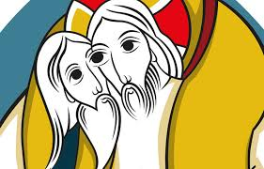

Slide 3
เรื่องอุปมาแห่งความเมตตาของพระเยซูเจ้า 3 เรื่องที่บันทึกในพระวรสารโดยนักบุญลูกา-อุปมาเรื่องบิดาผู้อารี/ เงินเหรียญที่หายไป/ชาวซามาเรียผู้ใจดี
การเห็นตัวเราเองในเรื่องอุปมานี้ จากการพิจารณาไตร่ตรองเป็นการส่วนตัว เราจะเห็นว่า พระเมตตาเป็นพลังที่ทรงพลานุภาพที่เอาชนะทุกสิ่ง และเติมเต็มดวงใจของเราด้วยการอภัยโทษแบบไม่มีที่สิ้นสุด และความรักอันร้อนแรงของพระเจ้าที่มีต่อเรา

Slide 4
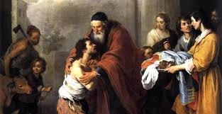

Slide 5
ในสมณโองการ พระพักตร์แห่งเมตตาธรรม (Misericordiae Vultus พระสมณโองการที่สมเด็จพระสันตะปาปาทรงประกาศโอกาสปีศักดิ์สิทธิ์แห่งเมตตาธรรม (Jubilee Year of Mercy)
+พระสันตะปาปาฟรังซิสทรงลิขิตว่า “พระเยซูคริสตเจ้าทรงเผยแสดงพระลักษณะของพระเจ้า เป็นบิดาที่ไม่เคยท้อแท้ใจ จนกว่าพระองค์จะได้ประทานอภัยแก่คนที่ประพฤติผิด และทรงเอาชนะคนที่ปฏิเสธพระองค์ด้วยพระเมตตากรุณา”

Slide 6
บทนำ : พระเยซูเจ้า พระเมตตากรุณา และเรื่องอุปมา
“จงเมตตากรุณาดังที่พระบิดาของท่านทรงพระเมตตากรุณาเถิด” (ลก.6.36)
+เหตุใดเราควรเป็นเหมือนพระองค์

Slide 7
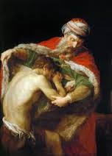

Slide 8
ลักษณะของความเมตตา
ความเมตตาไม่ใช่คุณธรรมตามธรรมชาติ (ที่ได้มาแต่กำเนิด) ที่ขึ้นกับบุคลิกภาพของบุคคล คนที่มีคุณธรรมมากที่สุดไม่จำเป็นที่จะมีความเมตตามากกว่าคนอื่น
+คุณลักษณะที่มีวุฒิภาวะทางจิตใจได้ เหมือนคนหนึ่งที่ใช้เวลาอยู่กับพระเยซูเจ้า นั่นเป็นวิธีที่เราเรียนรู้ถึงความเมตตา

Slide 9
เหตุใดพระเยซูเจ้าทรงใช้เรื่องอุปมา
เรื่องอุปมาเป็นกระจกแห่งชีวิต
+พระเยซูเจ้าทรงสะท้อนชีวิตจริงในเรื่องอุปมาของพระองค์ – แสดงความสัมพันธ์ของเรากับพระเจ้าและกับคนบาปอื่นๆ
+ผู้ฟังทุกคนกลายเป็นส่วนหนึ่งของเรื่องอุปมาของพระองค์
+ทำให้ผู้ฟังคิดทบทวนถึงความสัมพันธ์ที่พวกเขามีส่วนร่วมในแต่ละวันอีกครั้งหนึ่ง

Slide 10
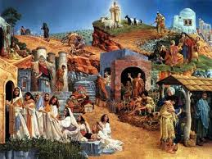

Slide 11
การพลิกกลับด้าน
การกลับด้านสถานการณ์ ตรงข้ามกับการใช้เหตุผลปกติธรรมดา
+เรื่องอุปมาเกี่ยวกับพระเมตตากรุณาทำให้ผู้ฟังประทับใจโดยไม่รู้ตัวเพราะการกระทำของพระเจ้าในพวกเขาพลิกกลับความแน่นอนมั่นคงทุกประการที่ผู้คนและบังคับพวกเขาให้ทบทวนวิธีคิดเกี่ยวกับพระเจ้าและวิธีมองพระเยซูเจ้า

Slide 12
บทที่ 2
ใครก็ตามที่ได้รับการอภัยบาปมากกว่า ก็จะรักมากกว่า
เรื่องอุปมาลูกหนี้ 2 คนและเจ้าหนี้
ลก.7.36-50
บาปในรูปแบบใดๆก็คือหนี้ ที่ก่อให้เกิดขึ้น พระหรรษทานเท่านั้นจะสามารถชดเชยแทนหนี้ที่เราทุกคนที่ติดพระเจ้าได้ เห็นได้ชัดเจนว่า ดูเหมือนซีโมนจะไม่สามารถเอาชนะอารมณ์ตกใจสุดขีดต่อ
พระหรรษทานที่พระเยซูเจ้าประทานให้แก่หญิงคนบาปได้

Slide 13
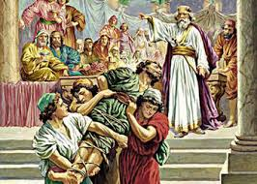

Slide 14
3. “ผู้ที่ได้รับการอภัยน้อยก็ย่อมมีความรักน้อย” (ข้อ 47)
(“บาปมากมายของนางได้รับการอภัยแล้วเพราะนางมีความรักมาก” อย่างไรก็ตาม “บาป” เป็นคำกรีกดั้งเดิมแสดงถึงผลที่ตามมาของการอภัยบาป “บาปมากมายของนางได้รับการอภัยแล้วเพราะนางมีความรักมาก”

Slide 15
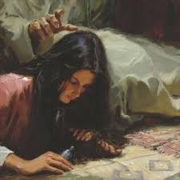

Slide 16
4.การยกบาปและความเชื่อที่ช่วยให้รอดพ้น
พระเยซูเจ้าจึงสมควรเป็นพระเจ้าอันเป็นสภาพที่แท้จริงของพระองค์ ไม่ใช่สภาพมนุษย์อย่างเดียว ซึ่งมีสิทธิยกบาปผู้อื่นด้วยพระองค์เอง
+ความเชื่อคือเงื่อนไขเดียวที่พระเยซูเจ้าทรงขอจากคนที่จะได้รับความรอดพ้น ไม่ใช่เครื่องหมายอัศจรรย์ในตัวมันเอง

Slide 17
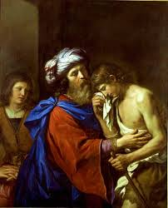

Slide 18
5.ความหมายมีนัยอะไรสำหรับชุมชน
เรื่องอุปมาในพระวรสารโดยนักบุญลูกา 7.41-43 มีเจ้าหนี้ (กษัตริย์) และลูกหนี้ 2 คน (บรรดาคนใช้)
+พระศาสนจักรประกอบด้วยผู้รับใช้มากมาย ซึ่งได้รับการยกหนี้มหาศาล เพื่อว่า พวกเขาสามารถให้อภัยคนใช้คนอื่นๆด้วย
+พระเมตตากรุณาของพระเจ้ายิ่งใหญ่กว่าบาปใดๆของมนุษย์

Slide 19
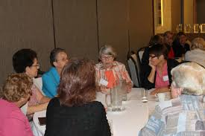

Slide 20
บทที่ 3
ความเมตตาสงสารสำหรับคนแปลกหน้า
เรื่องอุปมาชาวสะมาเรียใจดี ลก.10.25-37
คำถามยอดนิยมที่มีการถกเถียงกันมากที่สุดในสมัยพระเยซูเจ้า คือบัญญัติข้อใดที่สำคัญที่สุดในหนังสือธรรมบัญญัติที่จะนำไปสู่ชีวิตนิรันดร

Slide 21
1.ธรรมบัญญัติที่สำคัญที่สุด
ความรักต่อพระเจ้าและความรักต่อผู้อื่นเป็นเงื่อนไขที่จำเป็นสำหรับการรับชีวิตนิรันดร
+พระองค์ทรงรวมธรรมบัญญัติหลัก 2 ประการไว้ด้วยกัน โดยตรัสว่า ความรักต่อผู้อื่นเป็นนัยถึงความรักต่อพระเจ้า โดยพูดถึงเรื่องนี้โดยตรง
+ชาวสะมาเรียมีมลทินเพียงเพราะแตกต่างด้านชาติพันธุ์จากชาวอิสราเอลเท่านั้น คนต่างชาติกลับช่วยชายอิสราเอลที่กำลังสิ้นใจให้รอดตาย

Slide 22
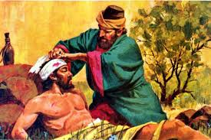

Slide 23
2.จากความรู้สึกเห็นใจถึงการลงมือช่วยเหลือ
คำกริยาที่แสดงถึงความเห็นอกเห็นใจ, spanchnizomai (“รู้สึกกรุณา”).มาจากคำนาม splanchna ซึ่งภาษากรีกหมายถึง “ลำไส้” รวมทั้งหัวใจด้วย
+วิธีคิดธรรมดาในสมัยของพระเยซูเจ้า ความรู้สึกของบุคคล (ความรัก ความเห็นอกเห็นใจ ความเมตตา) แสดงออกอย่างจริงใจ

Slide 24
วิธีคิดธรรมดาในสมัยของพระเยซูเจ้า
ความรู้สึกของบุคคล (ความรัก ความเห็นอกเห็นใจ ความเมตตา) แสดงออกอย่างจริงใจ ชาวสะมาเรียไม่ได้หยุดแค่การเห็นคนใกล้สิ้นชีวิตเท่านั้น แต่เขาเข้าไปเกี่ยวข้องกับตัวตนที่ลึกที่สุดของชาวสะมาเรีย และนี่เป็นความเห็นอกเห็นใจที่จริงใจ ที่ผลักดันชาวสะมาเรียให้ช่วยเหลือคนใกล้สิ้นชีวิตให้รอดตาย

Slide 25
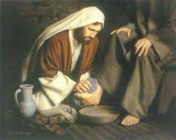

Slide 26
ความเห็นอกเห็นใจที่แท้จริง
+การกระทำที่มีผลในการเอาใจใส่คนอื่น.
+นำบุคคลหนึ่งไปเกี่ยวข้องกับการทำดีให้สำเร็จ ต้องลงทุนเรื่องเวลาและเงิน เพื่อเห็นแก่คนที่เขาให้ความช่วยเหลือ
+นักบุญอัมโบรสแห่งมิลาน กล่าวไว้ดีมากว่า “ความเมตตาไม่ใช่เรื่องของเครือญาติ แต่เป็นการทำให้คนแปลกหน้ากลายเป็นเพื่อนบ้าน”

Slide 27
4.พูดย้อนกลับ-เรื่องอุปมาฉายแสงบนชีวิตด้วยการลบล้างด้วยวิธีคิดที่ปกติแสนธรรมดา
เรื่องอุปมาแปรสภาพรูปแบบธรรมดาของการคิดเกี่ยวกับ “ใครเป็นเพื่อนบ้าน” ด้วยความต้องการให้ผู้ฟังเริ่มที่ตัวเขาเองก่อน “ท่านจงไปและทำเช่นเดียวกันเถิด” (ลก.10.37)

Slide 28
5.การปฏิบัติตามธรรมบัญญัติ
ความรักแท้นี้มาจากความรักที่พระเจ้าและพระเยซูคริสตเจ้ามีต่อมนุษย์, และในทางการกลับกัน ความรักปรากฏเป็นความรู้สึกท่วมท้นที่นำ “ผู้ที่มีชีวิตจะได้ไม่มีชีวิตเพื่อตนเองอีกต่อไป แต่มีชีวิตเพื่อพระองค์ผู้ได้สิ้นพระชนม์ และทรงกลับคืนพระชนมชีพเพื่อเขา” (2 คร. 5.15)
+ความรักต่อพระเจ้ามักเกิดผลให้มนุษย์รักผู้อื่นเสมอ-ความรักสำหรับผู้อื่นของคนๆหนึ่ง เป็นกระจกสะท้อนความรักที่มีต่อพระเจ้า

Slide 29
1. คนบาปประเภทต่างๆ
ในสมัยพระเยซูเจ้า พวกยึดธรรมเนียมปฏิบัติแบ่งคนบาปเป็น 4 ประเภท ได้แก่ ด้านอุปนิสัย ด้านเชื้อชาติ ด้านร่างกายและด้านจริยธรรม
+พระบิดาเจ้าทรงส่งพระองค์มาเพื่อรักษาแผลของคนบาปทุกคนโดยไม่เลือกหน้า.
+เรื่องอุปมาช่วยอธิบายเหตุผลที่พระองค์ประทับอยู่กับคนบาป

Slide 30
2.คนเลี้ยงแกะและแกะที่ได้รับการช่วยชีวิตรอดตาย
+องค์ประกอบแห่งการกลับใจของมนุษย์เป็นเรื่องสำคัญ
+เพื่อจุดประเด็นว่าการกลับใจเริ่มมาจากพระเจ้าโดยแท้
+การกลับใจมักจะเป็นการกระทำของพระหรรษทานที่ประทานโดย พระองค์ผู้ทรงแบกแกะที่พลัดหลงไว้บนบ่าของพระองค์และพากลับบ้าน.และเนื่องจากการกลับใจเกิดจากพระหรรษทาน
+การกลับใจมักจะเป็นการกระทำของพระหรรษทานที่ประทานโดย พระองค์ผู้ทรงแบกแกะที่พลัดหลงไว้บนบ่าของพระองค์และพากลับบ้าน.และเนื่องจากการกลับใจเกิดจากพระหรรษทาน

Slide 31
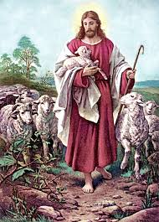

Slide 32
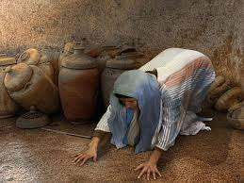
3.แม่บ้านและเงินเหรียญที่หาพบ
แบบอย่างของการเลือกสิ่งที่ดีที่สุดและความพยายามจนถึงที่สุด

Slide 33
บทที่ 4
พระเยซูเจ้าและชุมชนกับโฉมหน้าของคนเลี้ยงแกะ
ในบทเทศน์เกี่ยวกับคนเลี้ยงแกะแสนดี พระเยซูเจ้าทรงมีเอกลักษณ์ในการสละชีวิตพระองค์เองถึง
กับหลั่งพระโลหิต,แต่พระเยซูเจ้าในพระวรสารโดยนักบุญมัทธิว เพิ่มมิติแก่ความสัมพันธ์ระหว่างคนเลี้ยงแกะกับแกะ มธ.18.12-14 และเรื่องอุปมาแกะที่พลัดหลงใน ลก. 15.3-7

Slide 34
บทที่ 5 ความเมตตาหาที่สุดมิได้
บิดาผู้ใจดี ลก.15.11-32
1.เกินกว่าการตอบแทนที่ชอบธรรม
+ต้องเคารพกฎแห่งการตอบแทน นั่นคือ ใช้กฎแห่งการตอบแทนสำหรับคนที่ทำดี และไม่ตอบแทนสิ่งใดเลย (หรือแม้กระทั่งต้องลงโทษด้วย) สำหรับคนที่ทำผิด
+ความจริง เรื่องอุปมาละเมิดกฎแห่งการตอบแทนที่เป็นธรรมตั้งแต่ตำแหน่งสูงสุดถึงต่ำสุด เป็นการเปิดเผยความรักเหลือล้นของบิดา
+บุตรคนเล็กผลาญส่วนของมรดกของเขาหมดเกลี้ยงได้อย่างไรด้วยซ้ำ เขากลับจัดงานเลี้ยงฉลองด้วยดนตรีและการเต้นรำ

Slide 35
บุตรชายคนโต
บุตรคนโตคิดเหมือนคนทั่วไปที่จะได้รับสิ่งที่ควรได้ บุตรคนโตกล่าวหาบิดาที่ละเมิดหลักของการตอบแทนที่เป็นธรรม
+ เขามองบิดาของเขาจากมุมมองของ “รางวัลที่ชอบธรรม” เท่านั้น,การมองเช่นนี้กีดขวางเขาจากการยอมรับบิดาว่า เป็นบิดาของเขาและยอมรับน้องชายว่าเป็นน้องของเขาเอง

Slide 36
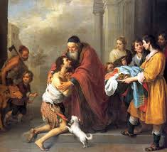

Slide 37
2.บิดาทิ้งบ้านถึงสองครั้ง
+“พระศาสนจักรที่ออกไปข้างนอก” ครั้งแรก เราต้องเห็น “บิดาที่ไปนอกบ้านในเรื่องอุปมา เนื่องจากเขามีความเมตตาอย่างเหลือเฟือสำหรับบุตรทั้งสอง บิดาไม่รอพวกเขาโดยอยู่ภายในบ้าน แต่เขาวิ่งออกไปพบบุตรคนเล็กและเข้าถึงบุตรคนโต เพื่อทำให้บุตรทั้งสองท่วมท้นด้วยความเมตตาของเขา”

Slide 38
3.บุตรที่ตายไปแล้วกลับมีชีวิตอีก
บุตรคนเล็กไปสู่ความรู้สึกต่างๆ เขาจึงไตร่ตรองสถานการณ์ที่ทำให้เขาอยู่ในกับดัก.
+ความเมตตาที่มีต่อบุตรชายทำให้บุตรคนเล็กเป็นสิ่งสร้างใหม่และกำลังเริ่มต้นชีวิตใหม่ ความเมตตาของบิดาเป็นมากกว่าอารมณ์ มันถูกเปลี่ยนให้เป็นความรู้สึกตื้นตันใจที่เห็นบุตรคนเล็กที่ตายไปแล้วกลับเกิดใหม่

Slide 40
4.การกลับจากเรื่องอุปมาไปสู่ชีวิตจริง
นั่นคือการพบปะกับศักเคียส
+ความรอดพ้นเช่นนั้นไม่อาจเลื่อนไปแต่ต้องเกิดขึ้นตอนนี้ พระเยซูเจ้าจึงตรัสว่า “วันนี้ ความรอดพ้นมาสู่บ้านนี้แล้ว เพราะเขาคนนี้เป็นบุตรของอับราฮัมด้วย”(ลก.19.9)
+Aosima สงฆ์ชาวรัสเซียกล่าวว่า “พี่น้อง อย่ากลัวบาปของมนุษย์. จงรักมนุษย์คนหนึ่งแม้เขาอยู่ในสถานะบาป เพราะว่านั่นเป็นความคล้ายคลึงกับความรักของพระเจ้า และนั่นเป็นความรักสูงสุดบนโลกนี้”

Slide 41
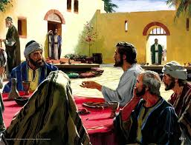

Slide 42
บทที่ 6
สิ่งที่ตรงกันข้ามกับพระเมตตากรุณา
เรื่องอุปมาเศรษฐีกับลาซารัส (ลก.16.19-31)
+พระเจ้าทอดพระเนตรที่เจตนาในจิตใจไม่ใช่แค่ภาพปรากฏภายนอก
สิ่งตรงกันข้ามกับพระเมตตากรุณา
สิ่งดีๆที่เศรษฐีได้รับและลาซารัสไม่ได้รับขณะมีชีวิตบนโลกถูกพลิกกลับด้าน ณ บัดนี้ ลาซารัสได้รับความบรรเทาและเศรษฐีถูกทรมานในชีวิตหลังความตาย

Slide 43
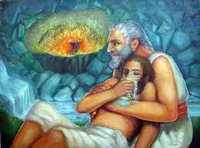

Slide 44
2.เขาไม่ได้รับความเมตตา
+พระเมตตาของพระเจ้าลดน้อยลง เมื่อมนุษย์แสดงความเมตตาขอพระกรุณาต่อผู้อื่นน้อยลง.
+การที่เราปฏิบัติต่อคนจนของโลกอย่างไรนั้น เป็นการทดลอง (เหมือนทดลองด้วยกระดาษลิตมัส)ว่า เราอยู่ในเส้นทางสู่ความรอดพ้น หรือสู่การสาปแช่งสำหรับเศรษฐีคนใดก็ได้ ขอทานที่โลกไม่แยแส จะต้องได้รับการยอมรับจากเศรษฐีตลอดนิรันดร
+เกณฑ์การตัดสินในวันพิพากษาโลกคือความสามารถหรือความไม่สามารถที่จะเห็นและแสดงความเมตตาต่อผู้อื่น

Slide 45
พระวาจาของพระเจ้า
ความเมตตาหลั่งไหลจากดวงใจมนุษย์,และเพียงพระวาจาของพระเจ้าเท่านั้นที่สามารถสนับสนุนความเมตตามและป้องกันไม่ให้เหือดแห้งหายไป
+การกลับใจเกิดขึ้นเมื่อเริ่มได้ยินพระวาจาของพระเจ้าและไม่ใช่อาศัยคนตายที่กลับมีชีวิต
+พระวาจาของพระเจ้าสามารถกลับใจมนุษย์พบได้ในความสัมพันธ์กับคนยากจน ... คนยากจนมีความสำคัญที่สุดของพระวรสาร

Slide 46
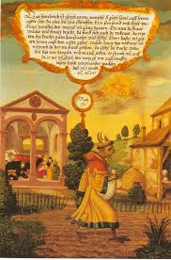

Slide 47
บทที่ 7 เราเปลี่ยนพระทัยของพระเจ้าอย่างไร
ผู้พิพากษาที่ไร้มโนธรรมและหญิงม่ายผู้รบเร้า ลก.18.1-8
โฉมพระพักตร์อันทรงพระเมตตากรุณาของพระเจ้า ซึ่งฉายแสงบนชีวิตมนุษย์ ที่เห็นได้ในการภาวนา
+ ไม่ใช่เรื่องของความเห็นอกเห็นใจที่เปลี่ยนจิตใจของผู้พิพากษา แต่เป็นการรบเร้าอย่างต่อเนื่องของแม่ม่ายต่างหาก

Slide 48
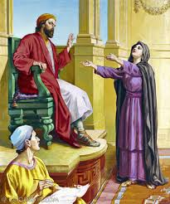

Slide 49
2.พระเจ้าไม่ใช่ผู้พิพากษา
+พระองค์ทรงเป็นพระเจ้าที่ปล่อยองค์ ให้รับคำร้องขอจากผู้คนเกี่ยวกับสถานการณ์ของพวกเขา และสดับฟังคำภาวนาของผู้เลือกสรร (ผู้ยากจนและผู้อ่อนแอ) ที่วิงวอนต่อพระองค์
+พระองค์ทรงเป็นพระเจ้าผู้เมตตาและกรุณา ไม่โกรธง่าย เปี่ยมด้วยความรักมั่นคง และกลับพระทัยไม่ลงโทษ” (โยนาห์ 4.2)
+พระเจ้าในพันธสัญญาใหม่และในพันธสัญญาเก่าเป็นพระเจ้าที่ทรงปล่อยให้ดวงพระทัยของพระองค์ถูกสัมผัสได้ เพราะพระองค์ไม่ทรงพระประสงค์ให้คนบาปตาย แต่โปรดให้พวกเขากลับใจ” (ดู อสค.33.11)

Slide 50
3.เราควรขอสิ่งใดและเราสวดภาวนาอย่างไร
+พระจิตเจ้าทรงเป็นของประทานที่สำคัญยิ่งสำหรับผู้วอนขอในเวลาภาวนา
+ ในการสวดภาวนา เราไม่รู้จะทูลขอสิ่งใด “พระจิตเจ้าเสด็จมาช่วยเหลือเราผู้อ่อนแอ เพราะเราไม่รู้ว่าจะต้องอธิษฐานภาวนาขอสิ่งใดที่เหมาะสม แต่พระจิตเจ้าทรงอธิษฐานภาวนาวอนขอแทนเราด้วยคำที่ไม่อาจบรรยาย และพระผู้ทรงสำรวจจิตใจ ทรงทราบความปรารถนาของพระจิตเจ้า เพราะว่าพระจิตเจ้าทรงอธิษฐานเพื่อบรรดาผู้ศักดิ์สิทธิ์ตามพระประสงค์ของพระเจ้า” (โรม 8.26-27)
+แม้เมื่อผลลัพธ์ต่างไปจากสิ่งที่หวังไว้ก็ตาม

Slide 51
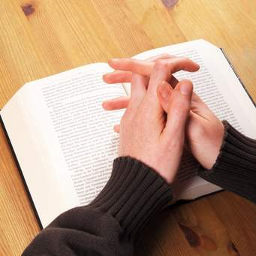

Slide 52
4.ความพากเพียรในความเชื่อ
+จดหมายถึงชาวฮีบรูว่า “ขณะที่พระเยซูเจ้าทรงพระชนมชีพบนแผ่นดินนี้ พระองค์ทรงอธิษฐาน ทูลขอ คร่ำครวญและร่ำไห้ต่อพระเจ้าผู้ทรงช่วยพระองค์ให้พ้นความตายได้ พระเจ้าทรงฟังเพราะความเคารพยำเกรงของพระเยซูเจ้า ถึงแม้ว่าพระเยซูเจ้าทรงเป็นพระบุตร ก็ยังทรงเรียนรู้ที่จะนอบน้อมเชื่อฟังโดยการรับทรมาน และเมื่อทรงกระทำภารกิจของพระองค์สำเร็จบริบูรณ์แล้ว ก็ทรงเป็นผู้บันดาลความรอดพ้นนิรันดรแก่ทุกคนที่ยอมนอบน้อมเชื่อฟังพระองค์” (ฮีบรู 5.7-9).
+พระเยซูเจ้าทรงผ่านเวลาแห่งการทดลองในมนุษยภาพของพระองค์ แต่พระองค์ทรงยึดพระเมตตาของพระบิดาเจ้า

Slide 53
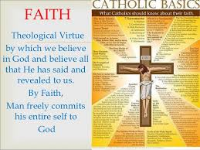

Slide 54
พระเจ้าทรงปลอบประโลมเรา
พระองค์ “ทรงปลอบประโลมใจในความทุกข์ยากต่าง ๆ ของเรา เพราะเราได้รับการปลอบประโลมใจจากพระเจ้าแล้ว เราจึงปลอบใจผู้มีความทุกข์ทั้งมวลได้” (2 คร.1.3-4)
+มีการแปรสภาพจากพระเมตตากรุณาของพระเจ้าให้เป็นการเลือกสรร
+ท่านเบดาผู้น่าเคารพ (Venerable Bede) วิจารณ์ได้ดีเกี่ยวกับการเรียกของเลวี (หรือนักบุญมัทธิว) ว่า “พระเยซูเจ้าทอดพระเนตรคนเก็บภาษีและด้วยสายพระเนตรแห่งพระเมตตากรุณา พระองค์ได้ทรงเลือกเขาและตรัสกับเขาว่า, “ตามเรามา” (บทเทศน์ 21.149)

Slide 55
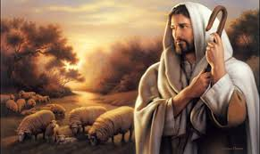

Slide 56
บทที่ 8 ใครถูกพระเจ้าตัดสินว่าเป็นผู้ชอบธรรม
เรื่องอุปมาชาวฟาริสีและคนเก็บภาษีในพระวิหาร ลก.18.9-14
1.ไม่ใช่เรื่องของชาติตระกูลที่ทำให้พวกเขาชอบธรรมหรือเป็นคนบาป,แต่เป็นท่าทีของความสัมพันธ์กับพระเจ้าและความสัมพันธ์กับผู้อื่นมากกว่า
+2.การกลับด้าน
+สิ่งที่เป็นที่พอพระทัยพระเจ้า คือการยอมรับผิด และความหวังที่จะได้รับการอภัย. การยอมรับตนเองว่าเป็นคนบาปเฉพาะพระพักตร์พระเจ้า เป็นเงื่อนไขที่จำเป็นสำหรับการเป็นผู้ชอบธรรม

Slide 57
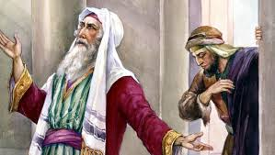

Slide 58
3.พระหรรษทานก่อให้เกิดความชอบธรรม
+มนุษย์ถูกตัดสินให้ชอบธรรมในพระเจ้า โดยทางพระหรรษทานเท่านั้น
+คนที่ทำผิดต้องแก้ไข และขอคืนดีกับคนที่เป็นฝ่ายถูก - “กล่าวคือ พระเจ้าทรงทำให้โลกคืนดีกับพระองค์ในองค์พระคริสตเจ้า พระองค์มิได้ทรงเอาผิดกับมนุษย์ แต่ทรงประกาศสารแห่งการคืนดีนี้มอบแก่เรา” (2 คร.5.19)
+ ชาวฟาริสีไม่ได้กลับบ้านพร้อมกับความชอบธรรม เพราะการทำดีของเขาไม่ได้ป้องกันเขาจากการตัดสินคนอื่น ขณะที่พระเจ้าทรงบันดาลให้คนเก็บภาษีเป็นคนชอบธรรม เพราะเขาหลีกเลี่ยงการตัดสินคนอื่น

Slide 59
4.ความยุติธรรมที่เปี่ยมด้วยพระเมตตากรุณาของพระเจ้า
พันธสัญญาเดิมและพันธสัญญาใหม่เต็มไปด้วยความยุติธรรม ที่เปิดเผยโฉมพระพักตร์ของพระเจ้าโดยไม่เข้าใจผิดที่เห็นดีเป็นชั่ว.แต่เป็นการเปลี่ยนจากชั่วมาเป็นดีมากกว่า เรื่องอัปยศที่พระเยซูเจ้ายั่วยุให้บางคนที่คิดว่าตัวเขาเป็นผู้ชอบธรรม ยิ่งเข้มข้นขึ้นอีก ผ่านทางเรื่องอัปยศแห่งกางเขน “เพราะเห็นแก่เรา พระเจ้าจึงทรงทำให้พระเยซูเจ้าผู้ไม่รู้จักบาปเป็นผู้รับบาป เพื่อว่าในพระองค์เราจะได้กลายเป็นผู้ชอบธรรมของพระเจ้า” (2 คร.5.21)

Slide 60
